Slide 1
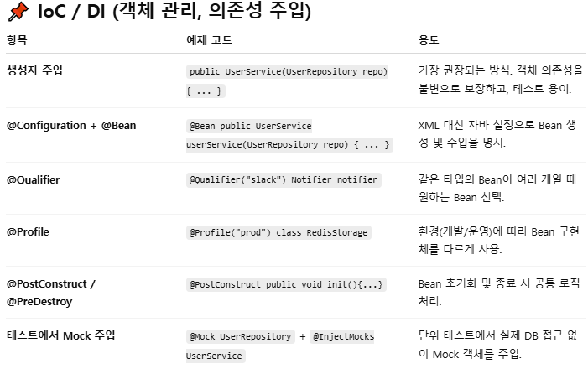
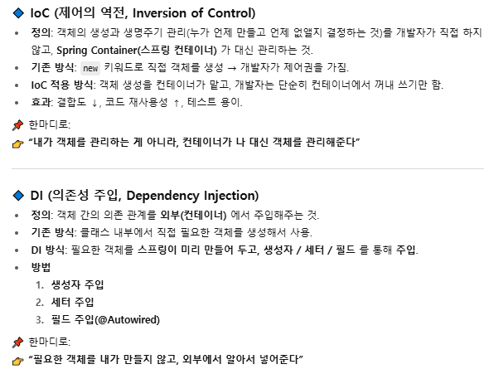
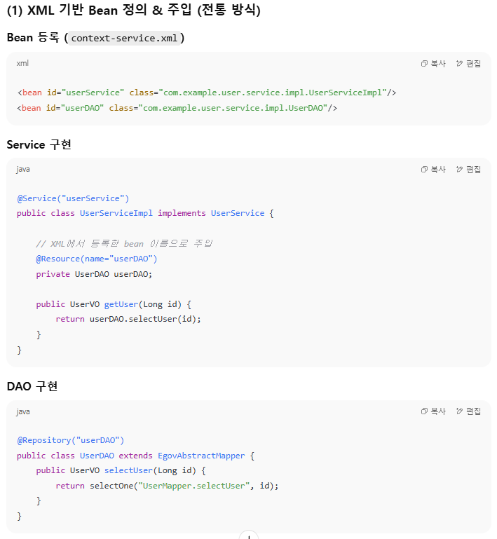
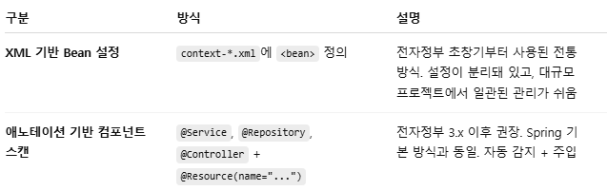

Slide 2
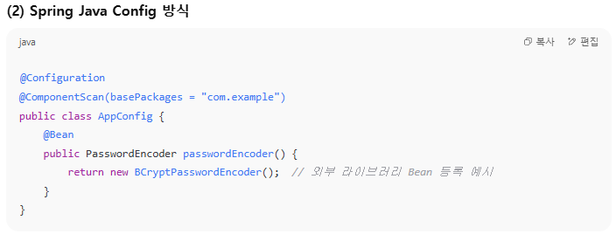
IoC (Inversion of Control, 제어의 역전)
DI (Dependency Injection, 의존성 주입)
기존(eGov 전통): XML에서 Bean 정의 → 이름으로 주입받아 사용
신규(Spring 표준): 애노테이션/Configuration Bean 등록 → 이름/타입으로 주입,사용
OR

Slide 3
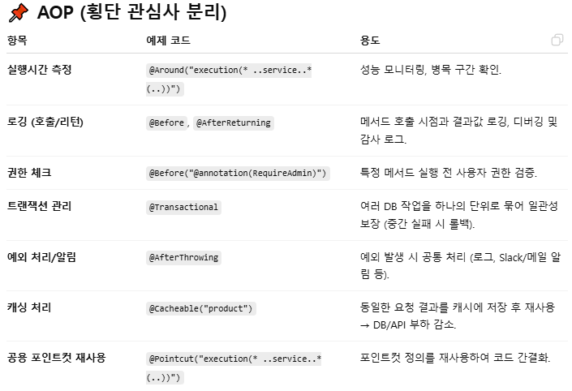
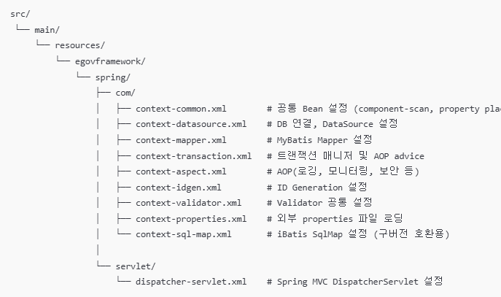
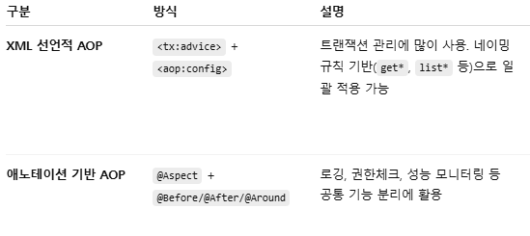
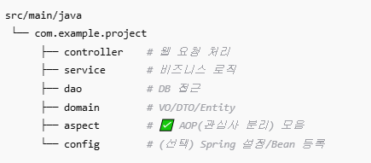
AOP (Aspect Oriented Programming, 관점 지향 프로그래밍)
위치

Slide 4
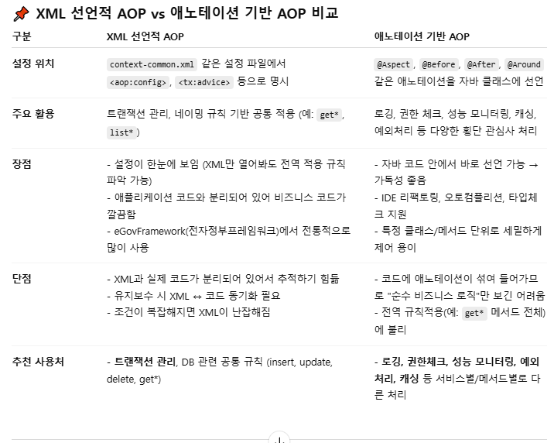
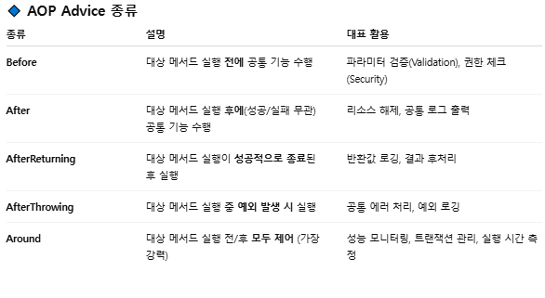
AOP (Aspect Oriented Programming, 관점 지향 프로그래밍)
함수에 바인딩시 해당 동작 자동실행 됨.

Slide 5
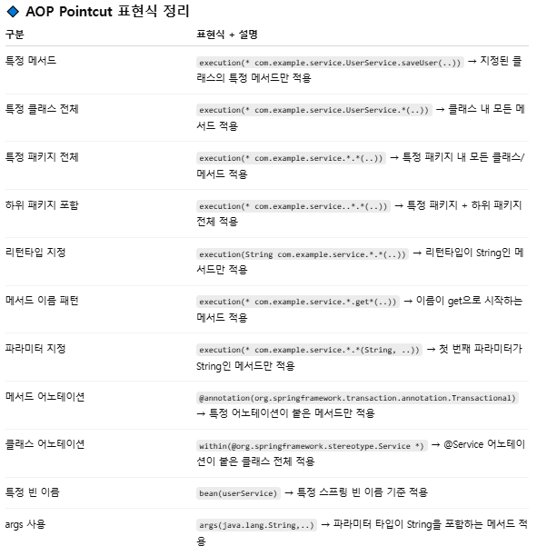
AOP (Aspect Oriented Programming, 관점 지향 프로그래밍)
함수에 바인딩시 해당 동작 자동실행 됨.

Slide 6
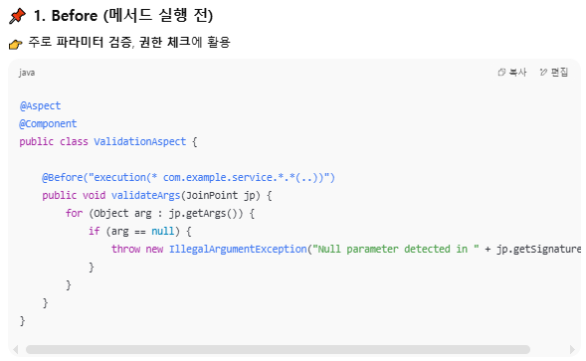
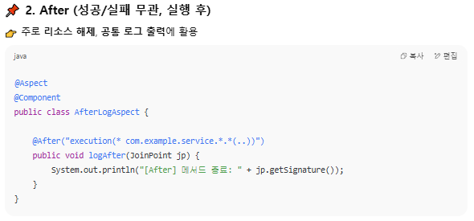
AOP (Aspect Oriented Programming, 관점 지향 프로그래밍)
함수에 바인딩시 해당 동작 자동실행 됨.

Slide 7
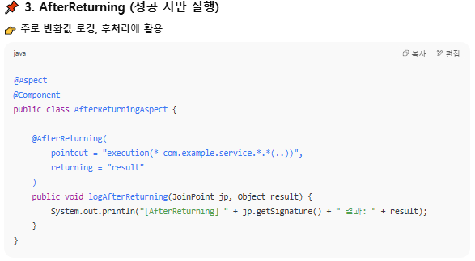
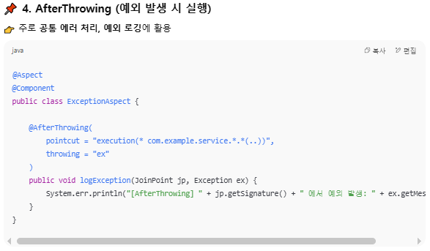
AOP (Aspect Oriented Programming, 관점 지향 프로그래밍)
함수에 바인딩시 해당 동작 자동실행 됨.

Slide 8
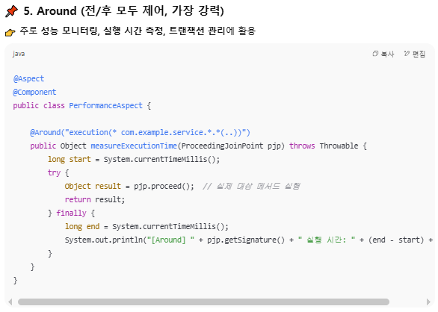
AOP (Aspect Oriented Programming, 관점 지향 프로그래밍)
함수에 바인딩시 해당 동작 자동실행 됨.

Slide 9
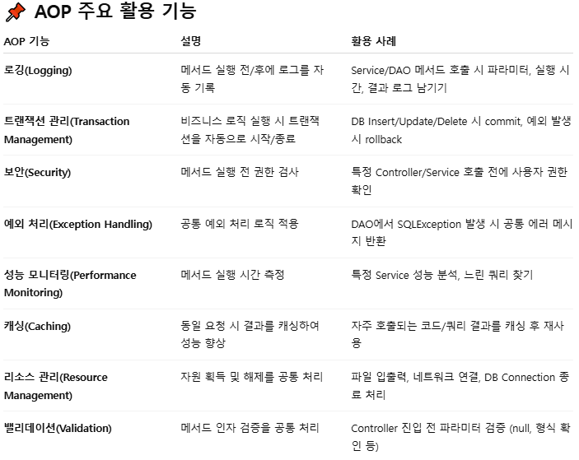
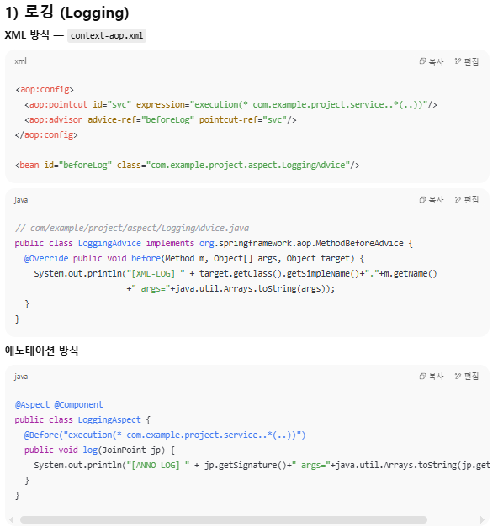

Slide 10
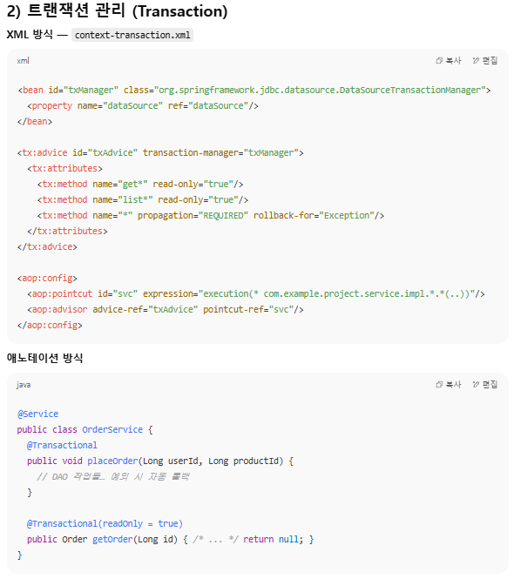

Slide 11
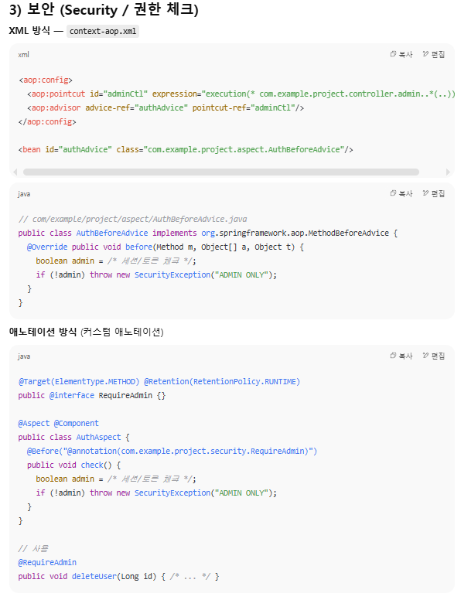

Slide 12
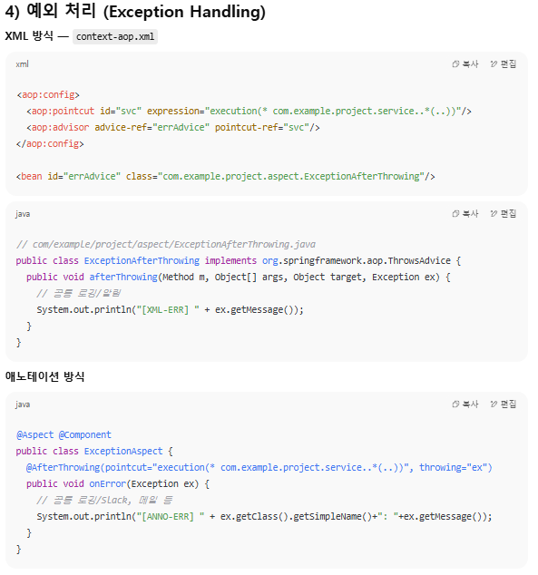

Slide 13
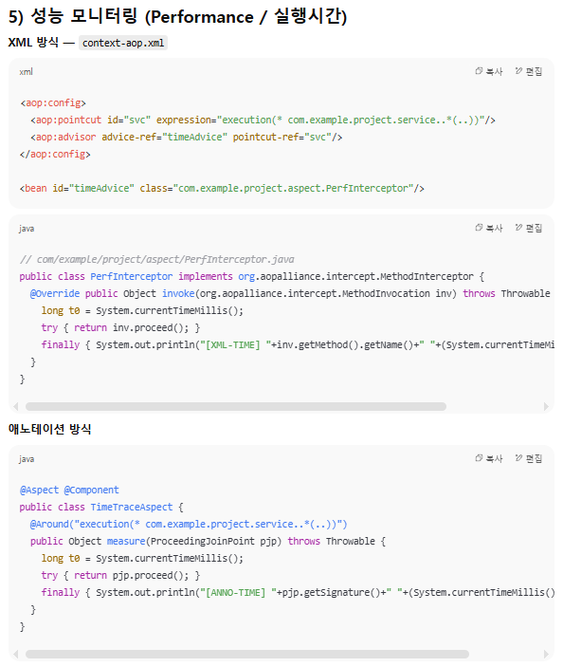

Slide 14
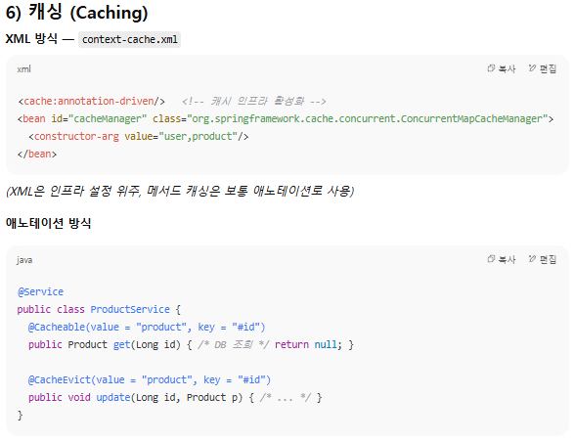

Slide 15
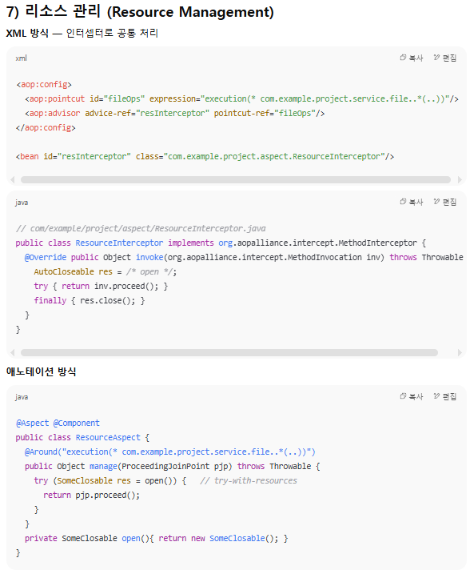

Slide 16
